Slide 1

Geschichte der
Europäische Union
Notes:
1

Slide 2












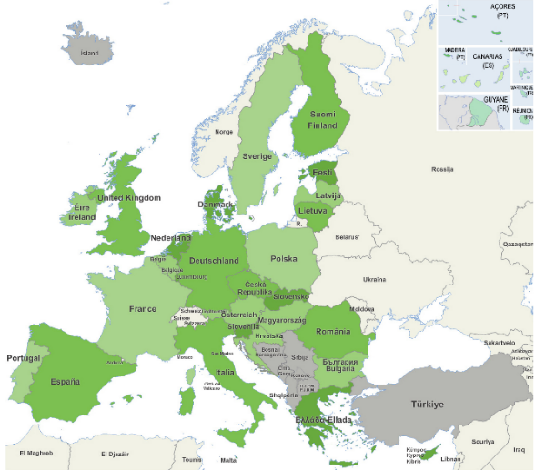

















Eine Erfolgsgeschichte seit 1957 ?
Der Aufbau Europas
Von der EGKS der 6 zu der EU der 28
Beitritt 1995
Beitritt 2004
Beitritt 2007
Beitritt 1986
Estland
Lettland
Bulgarien
Beitritt 1981
Finnland
Portugal
Litauen
Malta
Rumänien
Beitritt 1973
Griechenland
Österreich
Spanien
1957
Römische Verträge
Dänemark
Polen
Slowakei
Beitritt 2013
Schweden
Kroatien
Slowenien
Tschechische Republik
Belgien
Deutschland
Großbritannien
Austritt 2019
Ungarn
Zypern
Großbritannien
Frankreich
Italien
Irland
Kandidaten: FYROM, Türkei, Montenegro, Serbien, Albanien
Luxemburg
Niederlande
Bewerberländer: Bosnien & Herzegovina, Kosovo – Island*

Slide 3
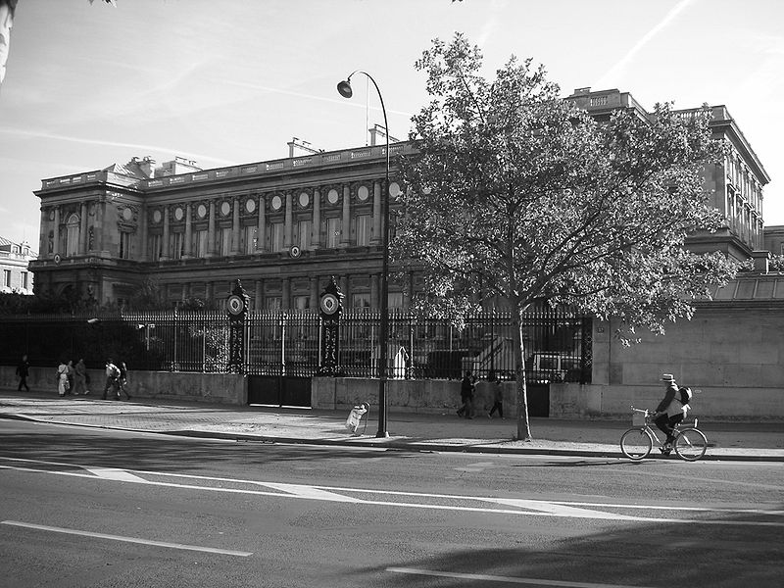
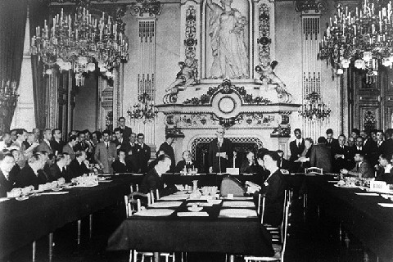
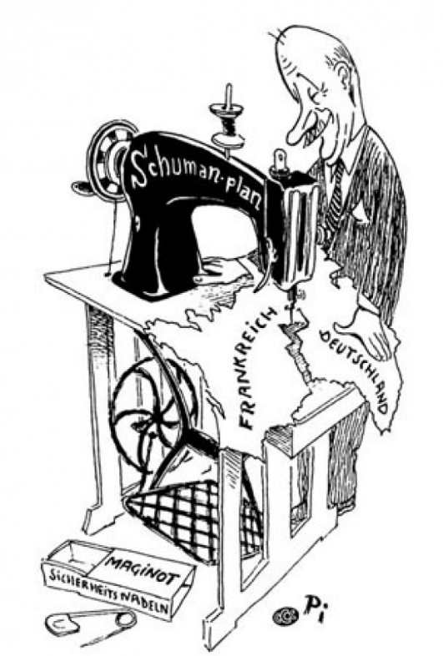
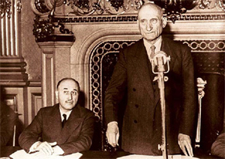
9. Mai 1950

Slide 4
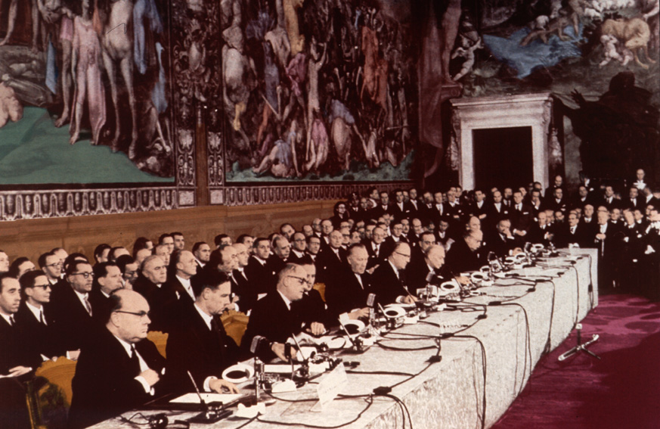
25. März 1957 - Römischer Vertrag
Aufbau eines gemeinsamen Marktes
Aufbau einer Zollunion
Entwicklung gemeinsamer Politiken

Slide 5
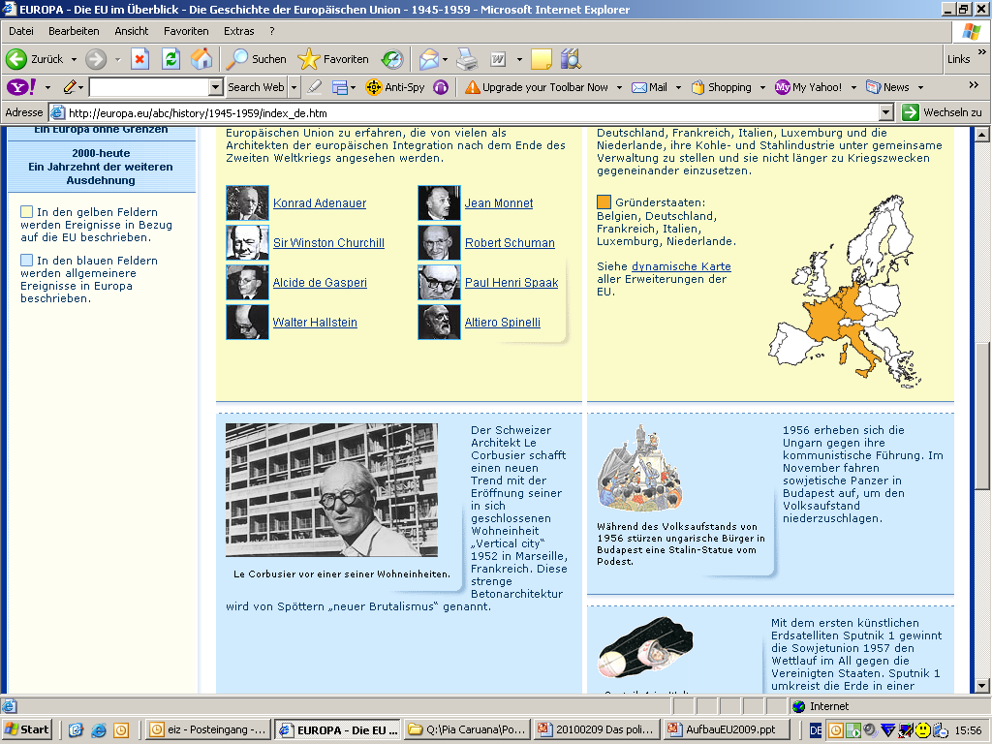
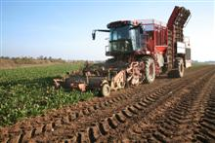

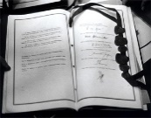

Die Geschichte der EU
18. April 1951 Vertrag von Paris
→ Gründung EGKS
25. März 1957 Vertrag von Rom
→ Gründung der EWG:
Gemeinsamer Markt & Freizügigkeit
30. Juli 1962
Beginn der
Gemeinsamen
Agrarpolitik der EU
7. Februar 1992
Vertrag von Maastricht
Vertrag über die
Europäische Union,
3-Säulenstruktur, Euro
17. Juni 1997 Vertrag von Amsterdam
→ Veränderung u. Ergänzung zu Maastricht,
Sicherung der Handlungsfähigkeit nach EU-Erweiterung
26. Februar 2001 Vertrag von Nizza
Änderung des Maastrichter Vertrags,
Institutionelle Weiterentwicklung,
Einführung von qualifizierter Mehrheit
1965 Fusionsvertrag:
EGKS, EWG, EURATOM = EG
1986 EEA
→ Binnenmarkt & Stärkung des EP
1. Dezember 2009
Vertrag von Lissabon
Notes:
Meilensteine
Die Anfänge der EU gehen auf die Lehren des Zweiten Weltkriegs zurück: In Europa sollte es nie wieder Krieg und Zerstörung geben. So gründeten sechs Länder 1950 die EGKS (Europäische Gemeinschaft für Kohle und Stahl), um die Länder Europas wirtschaftlich und politisch zu vereinen und einen dauerhaften Frieden zu gewährleisten.
Gründungsmitglieder: Belgien, Deutschland, Frankreich, Italien, Luxemburg und die Niederlande.
Mit dem Vertrag von Rom wird 1957 die EWG (Europäische Wirtschaftsgemeinschaft) gegründet, die den „Gemeinsamen Markt“ schafft (=Freizügigkeit von Personen, Waren, Dienstleistungen, Gemeinsamer Markt)
1962: Beginn der Gemeinsamen Agrarpolitik der EU. Die Mitgliedstaaten kontrollieren gemeinsam die Nahrungsmittelproduktion.
Landwirte erhalten einheitliche Preise für ihre Erzeugnisse.
1965 Fusionsvertrag: führe eine einheitliche Kommission und einen einheitlichen Rat für die drei Europäischen Gemeinschaften ein (EGKS, EWG und Euratom → Europäische Gemeinschaft: EG)
Obwohl Binnenzölle bereits abgeschafft wurden, verläuft der Handel innerhalb der EG nicht reibungslos. Haupthemmnisse sind unterschiedliche nationale Rechtsvorschriften. Die Einheitliche Europäische Akte von 1986 (EEA) soll diese Probleme im Rahmen eines umfassenden Sechsjahresprogramms lösen.
Ferner werden die Befugnisse des Europäischen Parlaments ausgeweitet und die Zuständigkeit der EU im Bereich Umweltschutz gestärkt.
7. Februar 1992 Vertrag von Maastricht
Mit dem Vertrag von Maastricht wurde die Europäische Wirtschaftsgemeinschaft in „Europäische Gemeinschaft“.
Es wurden neue Formen der Zusammenarbeit zwischen den Regierungen der Mitgliedstaaten in den Bereichen Verteidigung, Justiz und Inneres eingeführt.
Durch die Einbeziehung der Regierungszusammenarbeit in das bestehende Gemeinschaftssystem hat der Vertrag von Maastricht eine neue Struktur mit drei politischen und wirtschaftlichen „Säulen“ geschaffen → Es entstand die Europäische Union (EU).
17. Juni 1997 Vertrag von Amsterdam
Veränderung u. Ergänzung zu Maastricht, Sicherung der Handlungsfähigkeit nach EU-Erweiterung
26. Februar 2001 Vertrag von Nizza
Hauptzweck: institutionelle Reform, damit die Union nach ihrer Erweiterung auf 25 Mitgliedstaaten im Jahr 2004 und auf 27 Mitgliedstaaten im Jahr 2007 effizient funktioniere
Einführung von qualifizierter Mehrheit

Slide 6

Gemeinsame Rechte – die Charta der Grundrechte
I – Würde des Menschen
u. a. Recht auf Leben; Verbot der Todesstrafe; Recht auf Unversehrtheit; Verbot der Folter;
Verbot der Sklaverei und der Zwangsarbeit
I – Würde des Menschen
II – Freiheiten
u. a. Schutz personenbezogener Daten; Gedanken-, Gewissens- und Religionsfreiheit; Freiheit
der Meinungsäußerung; Versammlungsfreiheit; Freiheit der Kunst und der Wissenschaft; Recht
auf Bildung; Eigentumsrecht; Asylrecht
II – Freiheiten
III – Gleichheit
u. a. Verbot von Diskriminierung wegen Geschlecht, Hautfarbe, Religion oder sexueller
Ausrichtung o. ä., Vielfalt der Kulturen, Religionen und Sprachen; Gleichheit von Männern
und Frauen
III – Gleichheit
IV – Solidarität
u. a. Schutz bei ungerechtfertigter Entlassung; gerechte und angemessene Arbeitsbedingungen;
Verbot der Kinderarbeit; soziale Sicherheit und soziale Unterstützung; Gesundheitsschutz;
Umweltschutz; Verbraucherschutz
IV – Solidarität
V – Bürgerrechte
u. a. aktives und passives Wahlrecht bei den Wahlen zum Europäischen Parlament und bei
Kommunalwahlen; Recht auf Zugang zu Dokumenten; Freizügigkeit und Aufenthaltsfreiheit
V – Bürgerrechte
VI – Justizielle Rechte
u. a. Recht auf wirksamen Rechtsbehelf und unparteiisches Gericht; Unschuldsvermutung;
Grundsätze der Gesetzmäßigkeit und der Verhältnismäßigkeit im Zusammenhang mit
Straftaten und Strafen
Notes:
6
Die Charta wurde ursprünglich vom ersten europäischen Konvent unter dem Vorsitz von Roman Herzog erarbeitet und u. a. vom Europäischen Parlament und vom Rat der Europäischen Union gebilligt. Rechtskraft erlangte die zur Eröffnung der Regierungskonferenz von Nizza am 7. Dezember 2000 feierlich proklamierte Charta nach dem Scheitern des Europäischen Verfassungsvertrages jedoch erst am 1. Dezember 2009 gemeinsam mit dem Inkrafttreten des Vertrags von Lissabon. Die Grundrechtecharta ist nicht mehr Teil des Vertrags; durch den Verweis in Artikel 6 des durch den Lissaboner Vertrag geänderten EU-Vertrages wird sie jedoch für alle Staaten, ausgenommen Großbritannien, Polen und Tschechien, für bindend erklärt.
6

Slide 7
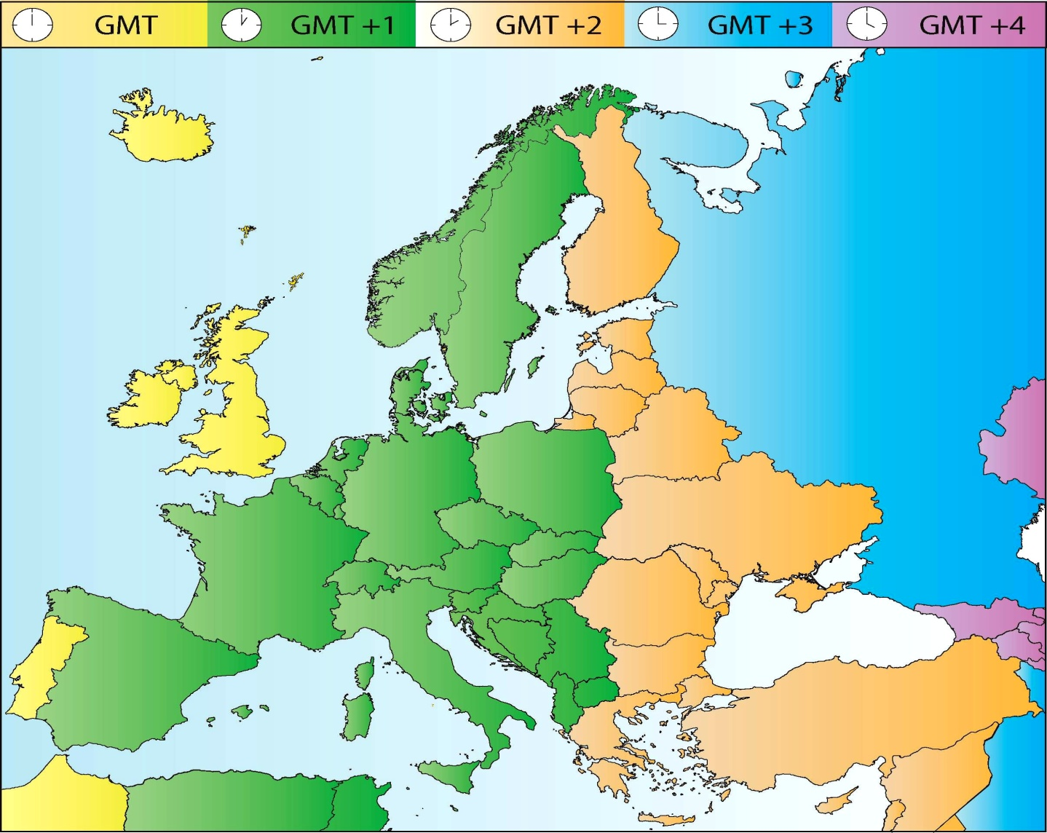
Die Europäische Union 2018
506,8 Millionen Menschen
28 Staaten
24 Amtssprachen
144 Mrd. € Haushalt
4.385.992 km²
Notes:
7
7
7
Im Vergleich dazu hat der Bundeshaushalt 2018 Ausgaben von 337,5 Milliarden Euro = 4218 €/Bürger - EU c. 284 € / Bürger
Die EU erstreckt sich über 35 Breitengrade und 43 Längengrade und 3 Zeitzonen
Norden 70° Utsjoki in Finnland
Süden 34°50‘ Insel Gavdos Griechenland
Westen -9°30‘ Cabo da Roca Portugal
Osten 34°30‘ Rizokarpasso auf Zypern

Slide 8



Die künftige Europäische Union 2019 (ohne Großbritannien)
442,2 Millionen Menschen
27 Staaten
24 Amtssprachen
148,2 Mrd. € Haushalt
4.137.464 km²
Notes:
8
8
8
Austrittsdatum UK: 29.März 2019
Haushalt 2019: 3% mehr als 2018 : für Investitionen in eine stärkere, besser gewappnete Wirtschaft sowie für mehr Solidarität und Sicherheit diesseits und jenseits der Grenzen der EU

Slide 9
So funktioniert die
Europäische Union
Notes:
9

Slide 10
Die Organe der Europäischen Union
Europäischer Rat
(ER)
Europäisches
Parlament
(EP)
Rat der Europäischen Union
(Rat)
Europäische
Kommission
(EK)
Europäischer
Wirtschafts- und Sozialausschuss
(EWSA)
Ausschuss
der Regionen
(AdR)
Europäischer
Gerichtshof
(EuGH)
Europäischer
Rechnungshof
(EuRH)
Europäische Investitionsbank
(EIB)
---------------------------
Europäischer Investitionsfonds
(EIF)
Europäisches System der Zentralbanken
(ESZB)
----------------------------
Europäische Zentralbank
(EZB)
Dezentrale Gemeinschaftseinrichtungen
(z.B. Europol)
Organe
Beratende Ausschüsse
Einrichtungen mit Sonderstatus

Slide 11
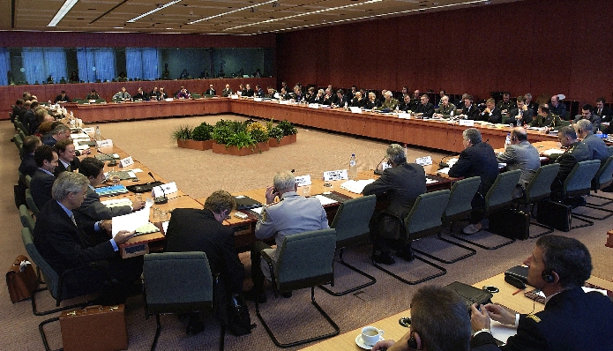
Der Europäische Rat
Staats- und Regierungschefs der 28 Mitgliedstaaten und Präsident der Europäischen Kommission
legt als oberstes politisches Entscheidungsgremium die Leitlinien der EU fest
tritt viermal im Jahr zusammen
als „Gipfeltreffen“ im Mittelpunkt der Medien
Notes:
Legt die politischen Richtlinien fest
Tagt viermal im Jahr (bei außerordentlichen Anlässen auch öfter)
Schwierige Entscheidungsfindung bei 28 Staats- und Regierungschefs – bei den meisten Entscheidungen ist UK jetzt nicht mehr beteiligt.

Slide 12
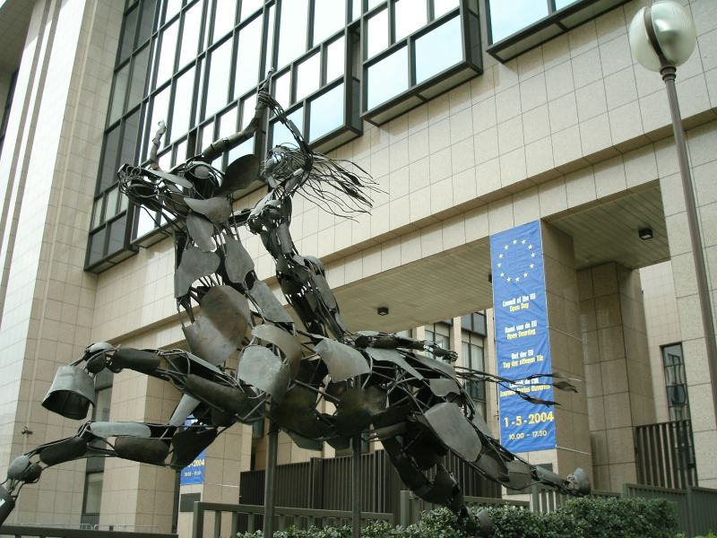
Der Rat der EU (Ministerrat)
vertritt die Interessen der
einzelnen Mitgliedstaaten
tritt in neun unterschiedlichen
Formationen zusammen
Übt Legislativgewalt
zusammen mit dem Parlament aus
ist das Gremium mit der größten Entscheidungsbefugnis
die Länder haben je nach Größe unterschiedliches Stimmrecht
Notes:
Rat der EU wird auch als Ministerrat bezeichnet. Er ist das wichtigste Entscheidungsgremium der EU und besteht aus den jeweils zuständigen Ministern aller 28 Mitgliedstaaten.
Die Zusammensetzung der Ratstagungen hängt von den zu behandelnden Themen ab (wenn z.B. Umweltfragen auf der Tagesordnung stehen, nehmen die Umweltminister aus allen EU-Staaten an der Tagung teil, die dann als Rat „Umwelt“ bezeichnet wird). Es gibt insgesamt neun unterschiedliche Formationen.
Vorsitz wechselt alle sechs Monate (Ausnahme: im Rat „Auswärtige Angelegenheiten“ hat der Hohe Vertreter der Union für Außen- und Sicherheitspolitik den Vorsitz).
Er übt gemeinsam mit dem Parlament Gesetzgebungs- und Haushaltsbefugnisse aus. Weitere Befugnisse:
Abstimmung der Grundzüge der Wirtschaftspolitik in den Mitgliedstaaten.
internationale Übereinkünfte zwischen der EU und anderen Staaten oder internationalen Organisationen
Genehmigung des Haushaltsplanes (gemeinsam mit dem EP)

Slide 13
Stimmen im Rat der EU
Stimmen | Staaten
3 | Malta
4 | Luxemburg, Zypern, Estland, Slowenien, Lettland
7 | Litauen, Irland, Finnland, Dänemark, Slowakei, Kroatien
10 | Österreich, Schweden, Bulgarien
12 | Portugal, Ungarn, Belgien, Tschechische Republik, Griechenland
13 | Niederlande
14 | Rumänien
27 | Polen, Spanien
29 | Italien, Frankreich, Vereinigtes Königreich, Deutschland
Die Stimmenverteilung richtet sich grob nach der Bevölkerungszahl der Mitgliedstaaten
Unterschiedliche Abstimmungsverfahren:
Qualifizierte Mehrheit, Einstimmigkeit
Einfache Mehrheit
255 von 345 Stimmen
Notes:
Die Stimmenverteilung richtet sich grob nach der Bevölkerungszahl der Mitgliedstaaten: Je größer die Einwohnerzahl eines Landes ist, desto mehr Stimmen hat es, wobei die kleinen Staaten proportional bevorzugt sind – sogenannte degressive Proportionalität
Mit dem Lissabon-Vertrag wurde die Abstimmungsform der qualifizierten Mehrheit auf viele Bereich ausgedehnt. Ab 2014 beschließt der Rat mit doppelter Mehrheit (55% der Mitgliedstaaten + 65% der Bevölkerung). Für eine Sperrminorität sind mindestens vier Mitgliedstaaten erforderlich.
In einigen Bereichen erfordern die Beschlüsse jedoch weiterhin Einstimmigkeit (z.B. Steuer- und Verteidigungspolitik).

Slide 14
Stimmen im Rat ohne UK
Stimmen | Staaten
3 | Malta
4 | Luxemburg, Zypern, Estland, Slowenien, Lettland
7 | Litauen, Irland, Finnland, Dänemark, Slowakei, Kroatien
10 | Österreich, Schweden, Bulgarien
12 | Portugal, Ungarn, Belgien, Tschechische Republik, Griechenland
13 | Niederlande
14 | Rumänien
27 | Polen, Spanien
29 | Italien, Frankreich, Deutschland
Unterschiedliche Abstimmungsverfahren: Rat entscheidet einstimmig , in Verfahrensfragen mit einfacher Mehrheit
Einfache Mehrheit
226 von 316 Stimmen
Die Stimmenverteilung richtet sich grob nach der Bevölkerungszahl der Mitgliedstaaten, wobei die kleinen Staaten proportional bevorzugt sind.
Notes:
14
Nach Reformvertrag doppelte Mehrheit : 55 % der Stimmen , müssen 65% der Bevölkerung vertreten
Ratspräsident ( Pole Donald Tusk) – amtiert 2 ½ Jahre ( Verlängerung möglich)

Slide 15
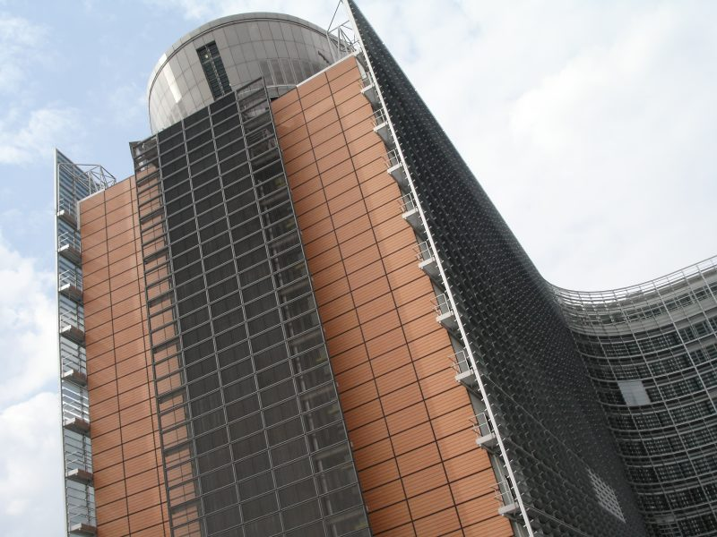
Die Europäische Kommission
wahrt und vertritt die Interessen der gesamten EU, indem sie
  - EU-Politik umsetzt und die Einhaltung des europäischen Rechts überwacht
  - Vorschläge für neue Rechtsvorschriften macht (sog. Initiativrecht)
  - Beschlüsse von Rat und Parlament (Gesetzgeber) ausführt und den Haushalt verwaltet
sie besteht aus 28 Kommissaren und einem Verwaltungsunterbau von
ca. 25.000 Beamten
Notes:
15
15
Neu : 1 Kommissarin als Hohe Repräsentantin für Außenpolitik ( Catherine Ashton)

Slide 16
Aufgabengebiete der Generaldirektionen
Politiken
Außenbeziehungen
Allgemeine Dienste
Interne Dienste
Beschäftigung, Soziales und Integration
Justiz und Verbraucher
Europäischer Katastrophenschutz und Humanitäre Hilfe
Amt für amtliche Veröffentlichungen
Dolmetschen
Bildung, Jugend, Sport und Kultur
Landwirtschaft und ländliche Entwicklung
Außenbeziehungen
OLAF
Europ. Amt für Betrugsbekämpfung
Haushalt
Binnenmarkt, Industrie, Unter-nehmertum ,KMU
Regionalpolitik
und Stadtentwicklungg
Internationale Zusammenarbeit und Entwicklung
Eurostat
Informatik
Energie
Steuern und Zollunion
Nachbarschaftspolitik und Erweiterung
Generalsekretariat
Interner Auditdienst
Fischerei und maritime Angelegenheiten
Umwelt
Kommunikation
Juristischer Dienst
Forschung
Innovation
Wirtschaft und
Finanzen
Handel
Kommunikationsnetze Inhalte und Technologien
Personal und Verwaltung
Gesundheit und Lebensmittelsicherheit
Wettbewerb
Politischer Beraterstab
Migration und
Inneres
Finanzmarkstabilität
Kapitalunion
Exekutiv-
Agenturen
Übersetzung
Informations-
gesellschaft und Medien
Gebäude, Anlagen und Logistik
Notes:
16

Slide 17
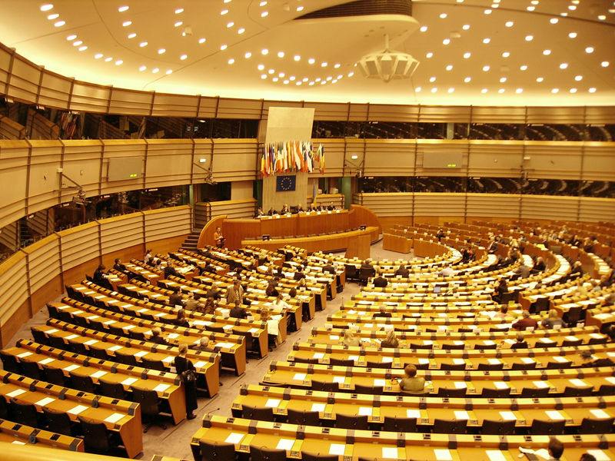
Das Europäische Parlament
Direkt von den EU-Bürgern zu deren Interessenvertretung gewähltes gesetzgebendes Organ der EU
Mitglieder des EP sind in EU-weiten politischen Fraktionen organisiert, vertreten das gesamte politische Meinungsspektrum
Mitglieder werden alle 5 Jahre in allgemeiner, freier, unmittelbarer und geheimer Wahl gewählt (keine Wahlrechtsgleichheit)
751 Abgeordnete in sieben Fraktionen
Notes:
Direkt von den EU-Bürgern zu deren Interessenvertretung gewähltes gesetzgebendes Organ der EU
Mitglieder des EP sind in EU-weiten politischen Fraktionen organisiert, vertreten das gesamte politische Meinungsspektrum
Mitglieder werden alle 5 Jahre in allgemeiner, freier, unmittelbarer und geheimer Wahl gewählt (keine Wahlrechtsgleichheit)

Slide 18
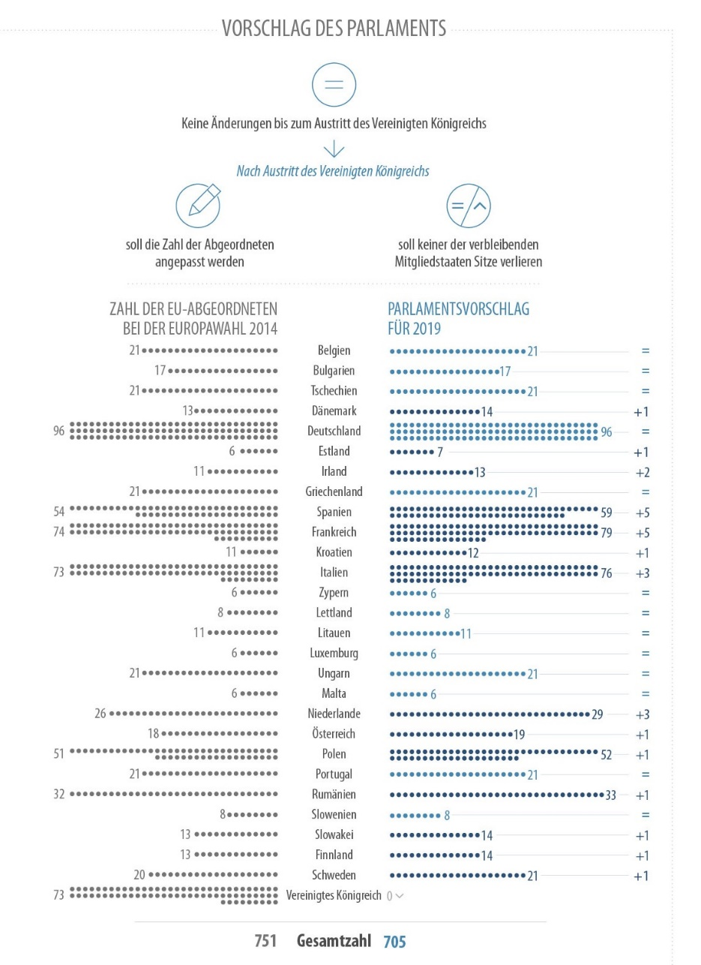
Das Parlament ohne UK
678 Abgeordnete in sieben Fraktionen
Notes:
18
18

Slide 19


Sitze 2014 - 2019
DE | 96
FR | 74
UK | 73
IT | 73
RO | 32
ES | 54
NL | 26
BE | 21
EL | 21
PT | 21
SE | 20
BG | 17
AT | 18
DK | 13
SF | 13
IE | 11
LU | 6
EE | 6
LV | 8
LT | 11
PL | 51
CZ | 21
SK | 13
HU | 21
SL | 8
MT | 6
HR | 11
CY | 6
Notes:
19
19
Derzeit 10 Abgeordnete aus Niedersachsen 5 CDU, 2 SPD, je 1 FDP., Grüne, Linke

Slide 20
Sitze 2014 - 2019
DE | 96
FR | 74
IT | 73
RO | 32
ES | 54
NL | 26
BE | 21
EL | 21
PT | 21
SE | 20
BG | 17
AT | 18
DK | 13
SF | 13
IE | 11
LU | 6
EE | 6
LV | 8
LT | 11
PL | 51
CZ | 21
SK | 13
HU | 21
SL | 8
MT | 6
HR | 11
CY | 6
Notes:
20
20
Derzeit 10 Abgeordnete aus Niedersachsen 5 CDU, 2 SPD, je 1 FDP., Grüne, Linke

Slide 21
Die Fraktionen des Europäischen Parlaments
Stand: Mai 2016
Notes:
21
21
Derzeit 10 Abgeordnete aus Niedersachsen 5 CDU, 2 SPD, je 1 FDP., Grüne, Linke

Slide 22
Die Fraktionen des Europäischen Parlaments ohne UK
Stand: Mai 2016
Notes:
22
22
Derzeit 10 Abgeordnete aus Niedersachsen 5 CDU, 2 SPD, je 1 FDP., Grüne, Linke

Slide 23

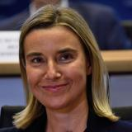
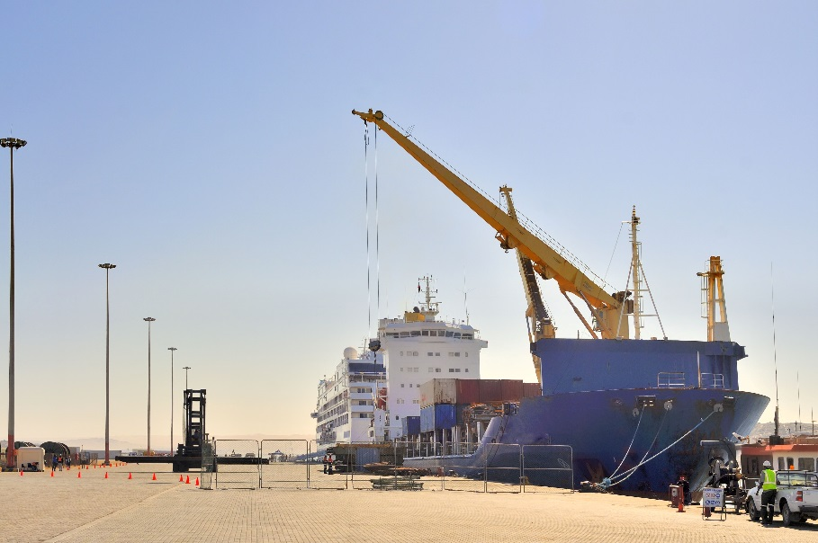
Die EU in der Welt
Handelsrichtlinien
Gemeinsame Außen- und Sicherheitspolitik
Entwicklungshilfe und humanitäre Hilfe
Notes:
Handel: gemeinsam handeln, nicht als einzelner Staat: z. B. Strafzölle der USA verhindern, Freihandelsabkommen mit Japan, Regeln wie z.B. Verbraucherschutz gegenüber anderen Handelspartnern wie China besser durchsetzen
GASP: Ziel: Frieden erhalten & internationale Sicherheit im Einklang mit UN Grundsätzen zu stärken; Kernbereiche der nationalen Sicherheit bleiben unangetastet, doch gemeinsames Handeln / gemeinsame Positionen gegenüber Drittstaaten
-neue Europäische Verteidigungsunion: 25 Staaten (außer UK, Malta, Dänemark): bessere Koordination von Rüstungsvorhaben u. tiefere militärische Zusammenarbeit (Beispiel für ständige strukturierte Zusammenarbeit (Art. 42)) – dauerhaft abgestufte Integration
Entwicklungshilfe: - EU größte Geberin von Entwicklungshilfe und humanitärer Hilfe EU 74 Mrd., USA 24 Mrd., Japan 9 Mrd., Kanada 4 Mrd. ( OECD, 2017)

Slide 24
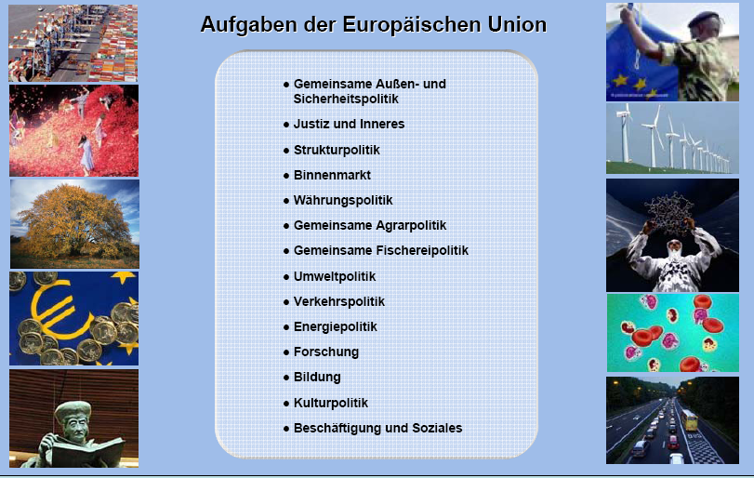
Die Bedeutung der EU
im Alltag
Frieden
Reisen ohne Grenzen
Euro
Verbraucherschutz
Austauschprogramm Freizügigkeit
Binnenmarkt
Grundrechtecharta
Förderung von Bildung
Notes:
Euro
Reisen ohne Grenzen & Europapass
Verbraucherschutz (Produktsicherheit bspw. bei Kinderspielzeug, Produktgewährleistung, Pauschalreisen)
Lebensmittelsicherheitssystem der EU
Bekämpfung des Klimawandels, Abfallbehandlung, regenerative Energien
Polizeiliche und justizielle Zusammenarbeit mit anderen Mitgliedstaaten (Zeugenvernehmung per Videoschaltung, gemeinsame Ermittlungstruppen)
Senkung der Roaming- und SMS- Gebühren
Städtepartnerschaften, Austauschprogramme
Arbeiten und Leben in einem anderen Mitgliedsstaat → freier Dienstleistungsverkehr, Dienstleistungsfreiheit, Arbeitnehmerfreizügigkeit, Niederlassungsfreiheit)
Erschließung neuer Absatzmärkte
Förderung der Gleichstellung von Mann und Frau
Diskriminierungsschutz → Grundrechtecharta
Förderung des interkulturellen Austausches/ Förderung von Bildung → Studium und Praktika im Ausland, Arbeitsplatzvermittlung

Slide 25
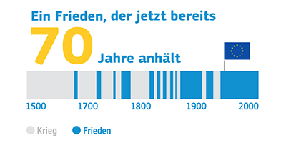
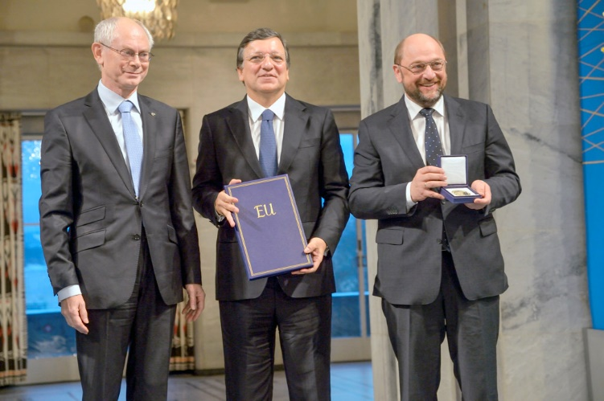
Die EU- Ein Friedensprojekt
Über eine halbe Milliarde Menschen in Europa können seit über 70 Jahren in Freiheit und Frieden leben
Krieg zwischen Mitgliedsstaaten heute unvorstellbar
Friedensnobelpreisträger 2012

Slide 26
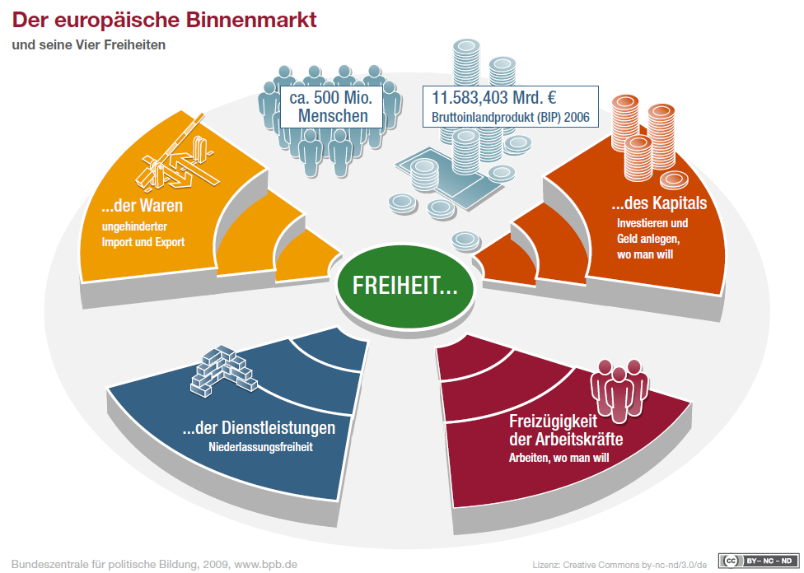

Slide 27
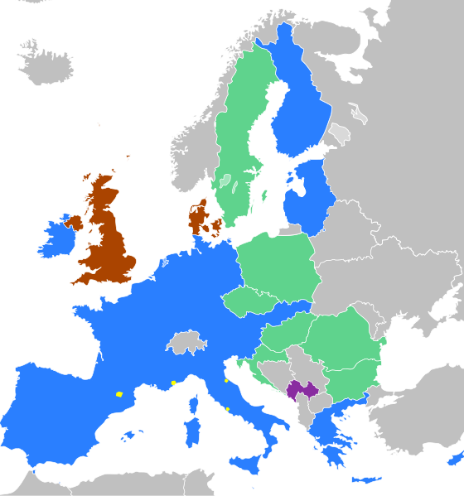
Belgien, Deutschland, Estland, Finnland, Frankreich, Griechenland, Irland, Italien, Lettland, Litauen, Luxemburg, Malta, Niederlande, Österreich, Portugal, Slowakei, Slowenien, Spanien, Zypern
€ - Zone
wichtige internationale Währung, fest etabliert gleich hinter US-Dollar
Eurozone (19)
EU-Mitgliedstaaten, die aufgrund vertraglicher Verpflichtung den Euro einführen müssen (7)
EU-Mitgliedstaat mit Ausstiegsklausel zur Euroeinführung (2)
Nicht-EU-Mitglieder, die den Euro offiziell benutzen (Andorra, Monaco, San Marino und Vatikan)
Nicht-EU-Mitglieder, die den Euro inoffiziell benutzen (2)
Notes:
27
Mit formellen Abkommen
Andorra
Monaco
Saint-Barthélemy
Saint-Pierre und Miquelon.
San Marino
Vatikanstadt
Mehrere Staaten und abhängige Gebiete außerhalb der EU benutzen den Euro als ihre offizielle Währung. Für eine Einführung, die das Recht auf Prägung eigener Münzen umfasst, muss ein Abkommen mit der EU und einem Staat der Eurozone geschlossen werden.
Monaco, San Marino und Vatikanstadt
Diese Länder benutzten bis zur Euroeinführung ihre eigenen Währungen, die im Verhältnis 1:1 an die Währung des jeweiligen Nachbarlandes gebunden und dort auch gleichberechtigt im Umlauf waren. San Marino und der Vatikan hatten ihre Währungen an die italienische Lira gebunden und Monaco benutzte den monegassischen Franc, der an den französischen Franc gebunden war.
Seit Januar 2015 hat nur noch Dänemark seine nationale Währung über den WKM II an den Euro gekoppelt (Schwankungsbereich: ± 2,25 %).

Slide 28

Verbraucherrechte
Geschützt durch EU-weite Verbraucherrechte, auch im Ausland oder beim Online-Shopping
Klare Kennzeichnung der Produkte
Gesundheits- und Sicherheitsstandards
Verbot von unfairen Verträgen
Passagierechte, z.B. Entschädigungen für Verspätungen
Hilfe bei Problemen

Slide 29





Günstiger im Ausland telefonieren
ROAMING
Einschalten!
2007
2012
2015
2016
2017
2008
2012
2015
2016
2017
2007
2012
2015
2016
2017
0,49 €
0,29 €
0,19 €
Inlands-
tarif
+ bis zu 0,05 €
Inlands-
tarif
0,28 €
0,09 €
0,06 €
Inlands-
tarif
+ bis zu 0,02 €
Inlands-
tarif
6,00 €
0,7 €
0,2 €
Inlands-
tarif
+ bis zu 0,05 €
Inlands-
tarif
Abgehende Anrufe
(pro Minute)
Gesendete SMS
Daten (MB)
SEIT DEM 15. JUNI 2017: KEINE ZUSÄTZLICHEN GEBÜHREN

Slide 30


Erasmus+
EU-Programm für allgemeine und berufliche Bildung, Jugend und Sport
Weltweit größtes Förderprogramm für Auslandsaufenthalte
Europäischer Solidaritätskorps
Teilnahme an Freiwilligendiensten oder Beschäftigungsprojekten im In- oder EU- Ausland
Leitung durch akkreditierte Organisationen
Notes:
2,6 Mrd. EUR für Erasmus+ (+10,4 % gegenüber 2018)
Europäischer Solidaritätskorps: mit 17 Jahren für das Europäische Solidaritätskorps melden, Teilnahme erst ab 18 bis 30 Jahre
Einfache Registrierung, vielfältige Aufgaben z.B. Katastrophenvorsorge oder Wiederaufbau nach Naturkatastrophen, Hilfe in Aufnahmezentren für Asylsuchende oder Bewältigung sozialer Probleme in lokalen Gemeinschaften
Die Projektdauer beträgt zwischen zwei und zwölf Monaten. Die Projektorte liegen in der Regel in den EU-Ländern. In Freiwilligenprojekten gibt es Geld für Verpflegung, Versicherungen, Reisekosten und ein Taschengeld. In Beschäftigungsprojekten gibt es einen Arbeitsvertrag und Entlohnung

Slide 31
Mitmachen
Europäisches Jugendportal: https://europa.eu/youth/AT_de
Öffentliche Konsultationen der EU-Kommission: https://ec.europa.eu/info/consultations_de
Diesmal wähle ich EU: https://www.diesmalwaehleich.eu/
Konsultation zur Zukunft Europas: https://ec.europa.eu/commission/consultation-future-europe_de
Europäische Bürgerinitiative: http://ec.europa.eu/citizens-initiative/public/?lg=de
EIZ Niedersachsen: http://www.eiz-niedersachsen.de/

Slide 32
Brexit: was geht verloren?
Notes:
32

Slide 33
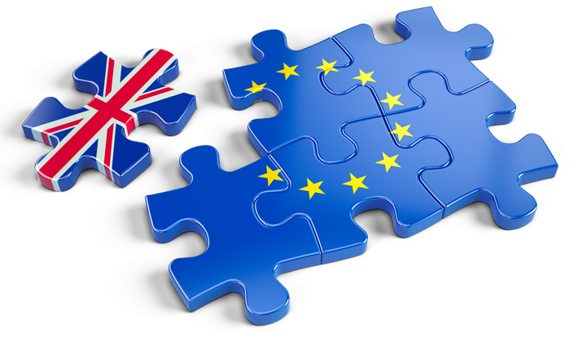
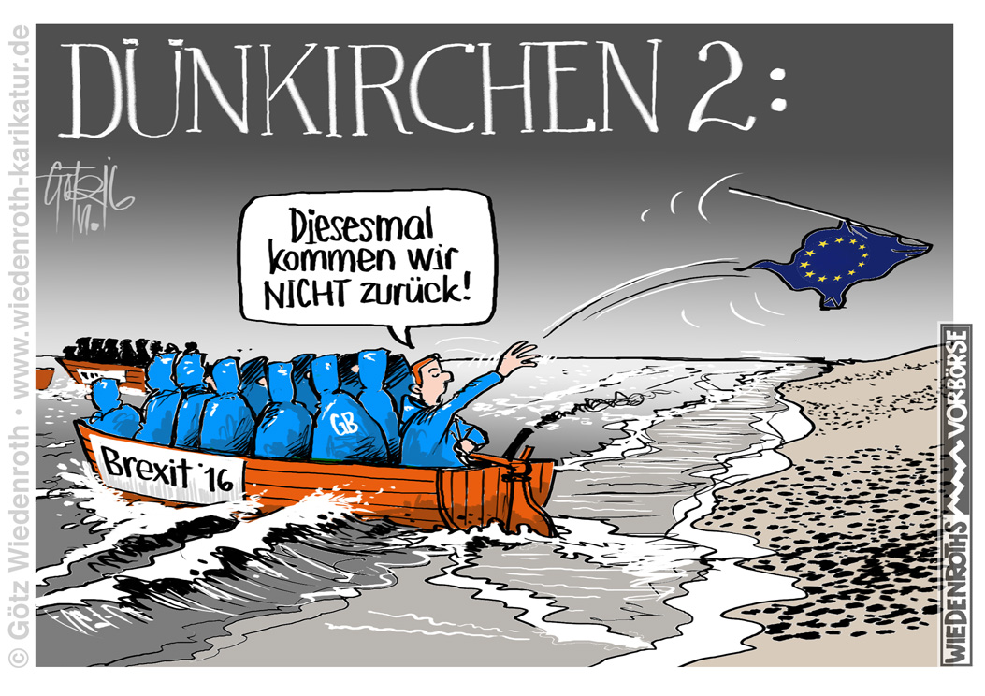
Brexit

Slide 34
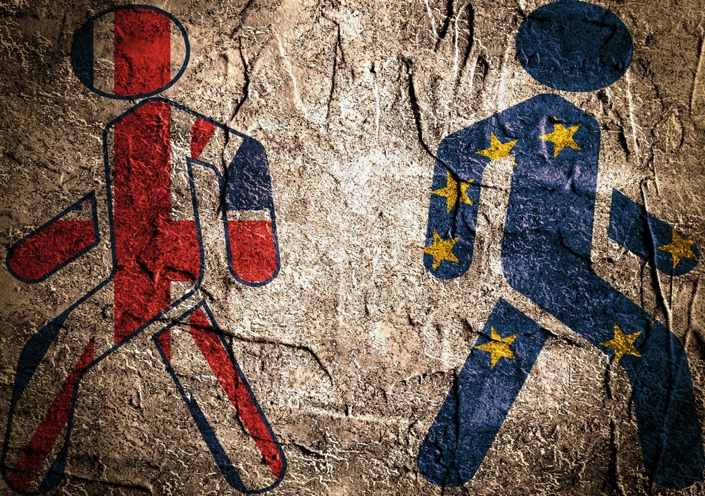
United Kingdom European Union membership referendum
Ergebnisse
 | Stimmen | %
Leave | 17,410,742 | 51.89%
Remain | 16,141,241 | 48.11%
Gültige Stimmen | 33,551,983 | 99.92%
Ungültige oder leere Stimmzettel | 25,359 | 0.08%
Gesamtstimmen | 33,577,342 | 100.00%
Wahlbeteiligung | 46,500,001 | 72.21%
Abstimmung vom 23. Juni 2016
Notes:
34
Referendum am 23. Juni 2016

Slide 35
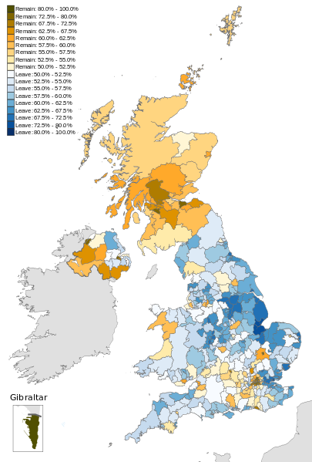
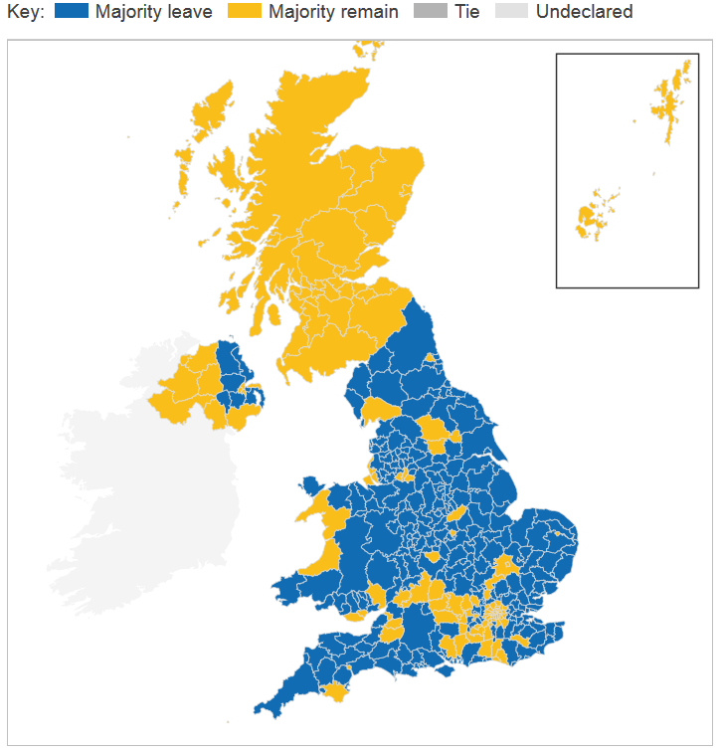
Brexit Referendum
Notes:
35

Slide 36
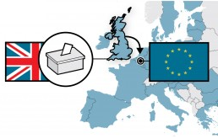
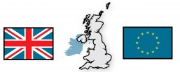


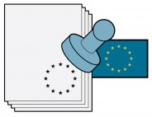

Austrittsverfahren
Optional
1
2
3
4
5
6
7
Der Mitgliedstaat entscheidet, dass er die EU verlassen will. Er informiert den Europäischen Rat über seine Absichten.
Der Europäische Rat - der sich aus den Staatschefs der EU-Mitgliedstaaten zusammensetzt - wird unter sich entscheiden, welche Art von Abkommen er anbieten will. Der Mitgliedsstaat ist nicht an den Diskussionen beteiligt.
Der Mitgliedstaat verhandelt mit der Europäischen Kommission - dem Exekutivorgan der EU - über die Einzelheiten des Abkommens. 218(3) TFEU
Der Europäische Rat schließt das Abkommen mit Zustimmung des Europäischen Parlaments - einer direkt gewählten Institution der EU - mit qualifizierter Mehrheit ab. Der Rat der EU würde mit einer verstärkten Mehrheit gemäß Artikel 238 Absatz 3 Buchstabe b AEUV (20 von 27 Mitgliedstaaten) das Ausstiegsabkommen annehmen, nachdem er die Zustimmung des Europäischen Parlaments mit einfacher Mehrheit erhalten hat.
Es gibt eine Frist von zwei Jahren, um eine Einigung zu erzielen, wobei der Europäische Rat eine Verlängerung beschließen kann. Der Ausstieg nach Ablauf der Frist tritt in Kraft. Der Verhandlungszeitraum kann verlängert werden, wenn alle Mitgliedstaaten (27) zustimmen.
Ratifizierung der Vertragsänderungen durch die übrigen Mitgliedstaaten. Artikel 48 und 52 EUV
Wenn der Mitgliedstaat später wieder beitreten will, muss er den Prozess von Grund auf neu beginnen. Artikel 49 EUV
8
Notes:
36

Slide 37
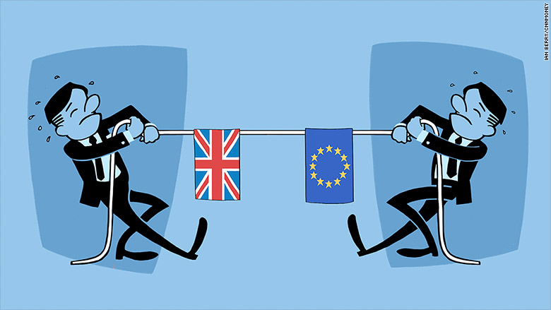
Zentrale Streitpunkte
Status von EU-Bürgern in GB und Bürgern GBs in der EU
Ausgestaltung zukünftiger Beziehungen
Irisch-nordirische Grenze
Finanzielle Verpflichtungen
Zukünftige Handelsbeziehungen
Finanzdienstleistungen/Finanzwesen

Slide 39
Acquis communautaire
1. Freier Warenverkehr | 19. Sozialpolitik und Beschäftigung
2. Freizügigkeit der Arbeitnehmer | 20. Unternehmens- und Industriepolitik
3. Niederlassungsrecht und freier Dienstleistungsverkehr | 21. Transeuropäische Netze
4. Freier Kapitalverkehr | 22. Regionalpolitik und Koordinierung der Strukturinstrumente
5. Öffentliches Auftragswesen | 23. Justiz und Grundrechte
6. Gesellschaftsrecht | 24. Justiz, Freiheit und Sicherheit
7. Recht des geistigen Eigentums | 25. Wissenschaft und Forschung
8. Wettbewerbspolitik | 26. Bildung und Kultur
9. Finanzdienstleistungen | 27. Umwelt
10. Informationsgesellschaft und Medien | 28. Verbraucher- und Gesundheitsschutz
11. Landwirtschaft und ländliche Entwicklung | 29. Zollunion
12. Lebensmittelsicherheit, Veterinär- und Pflanzenschutzpolitik | 30. Außenbeziehungen
13. Fischerei | 31. Außen-, Sicherheits- und Verteidigungspolitik
14. Verkehrspolitik | 32. Finanzaufsicht
15. Energie | 33. Finanz- und Haushaltsbestimmungen
16. Steuern | 34. Institutionen
17. Wirtschafts- und Währungspolitik | 35. Andere Themen
18. Statistik
Notes:
Rund 18. 000 Gesetze, Verordnungen und Richtlinien sind im Gemeinschaftlichen Besitzstand enthalten. Verlässt ein Land die EU, müssten diese an das neue nationale Recht angepasst werden.

Slide 40
 | Total number of EU acts relating to that area of law | Number of directives that are part of UK law | Approximate number of legislative acts (laws) that would be missing from the UK legal system if the UK pulled out the EU altogether
Economic and monetary policy/free movement of capital (these laws substantially affect the City) | 527 | 9 | 518
Environment, consumers and health protection | 1965 | 145 | 1820
Science, information, education and culture | 424 | 9 | 415
Agriculture | 2729 | 157 | 2572
Free movement of goods/customs union | 1093 | 7 | 1086
Free movement of workers/employment law/social policy | 646 | 74 | 572
Freedom to set up a business in another EU country/freedom to provide services | 357 | 69 | 288
Fisheries | 1410 | 1 | 1409
Transport | 651 | 77 | 574
Competition | 575 | 4 | 571
Taxation | 173 | 28 | 145
Relations with the rest of the world | 3994 | 4 | 3990
Energy | 361 | 16 | 345
Industrial policy and internal market | 1364 | 256 | 1108
Regional policy | 322 | 2 | 320
Law relating to undertakings (businesses) | 113 | 31 | 82
Foreign and security policy | 622 | 1 | 621
Area of freedom, security and justice | 705 | 36 | 669
 | 18031 | 926 | 17105
Notes:
40
https://www.google.de/url?sa=t&rct=j&q=&esrc=s&source=web&cd=1&cad=rja&uact=8&ved=0ahUKEwiZiaHCycrQAhVVOMAKHQxvCGcQFggdMAA&url=http%3A%2F%2Fwww.europeanlawmonitor.org%2Feu-referendum-topics%2Fbrexit-would-cause-legislative-economic-chaos.html&usg=AFQjCNFmdO7V4eIG1TcVn5oLBH8wMIlQtw&sig2=8kpxowkr8_AYN0FMOCkk0w

Slide 41
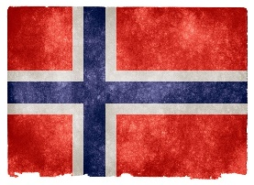



Brexit Modelle
Norwegisches Modell: GB tritt dem EWR bei. Uneingeschränkter Zugang zum Binnenmarkt, EU-Standards und Richtlinien müssen übernommen werden, ohne Einfluss auf ihre Ausgestaltung zu haben. London zahlt weiterhin in den EU-Haushalt.
Türkisches Modell: Interne Zolltarife werden aufgehoben. GB übernimmt Zolltarife der EU für Drittländer. London hat kein Mitspracherecht bei der Festlegung der EU-Außenhandelspolitik.
Schweizer Modell: Beitritt zur EFTA statt EWR. Zugang zum EU-Binnenmarkt über bilaterale Verträge. Keinen generellen Zugang zu den EU-Märkten im Bereich für Finanzdienstleistungen. London zahlt weiterhin in den EU-Haushalt.
WTO-Option: Handel zwischen dem Vereinigten Königreich und der EU im Rahmen der Regeln der Welthandelsorganisation. Eingeschränktester Zugang zum Binnenmarkt, jedoch müssen im Vergleich am wenigsten Bestimmungen der EU übernommen werden.

Slide 42
Positionen UK

Slide 43
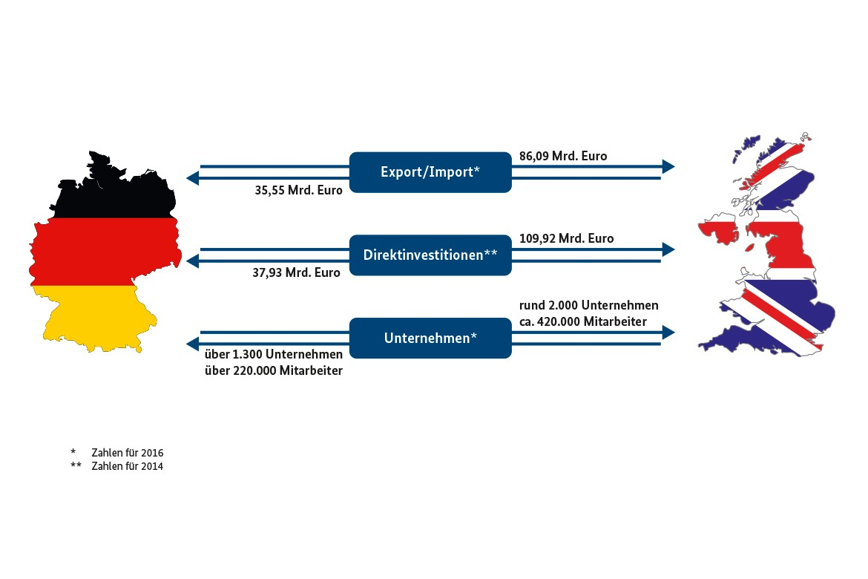
Wirtschaftliche Folgen

Slide 44
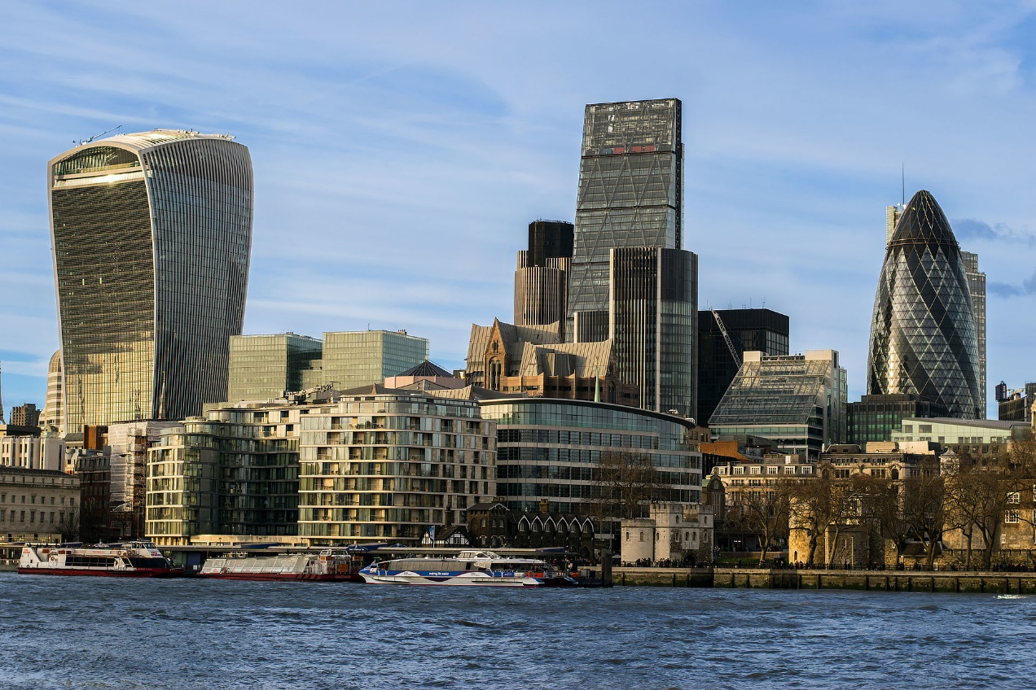
EU Banking Passport
5500 britische Finanzfirmen in der Brexit-Falle
Passporting umschreibt einen Mechanismus, den viele Firmen mit Sitz in Großbritannien nutzen, um in der ganzen EU Geschäfte zu machen. Im Konkreten funktioniert der Mechanismus so: Firmen, die ihren Sitz lediglich in London haben, können dank Passporting in der ganzen EU ihre Dienstleistungen anbieten, und das ohne Geschäftsstellen in einem Mitgliedstaat zu eröffnen und sich an behördliche Vorgaben in diesem Land zu halten.
Notes:
44

Slide 45
Europawahlen 2019
Notes:
45

Slide 46



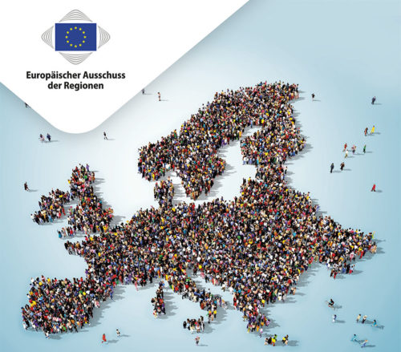
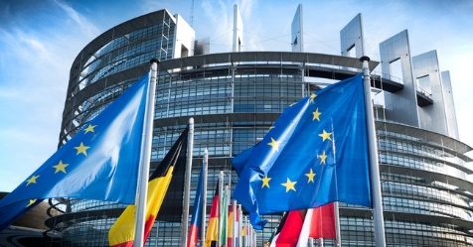
Notes:
46

Slide 47
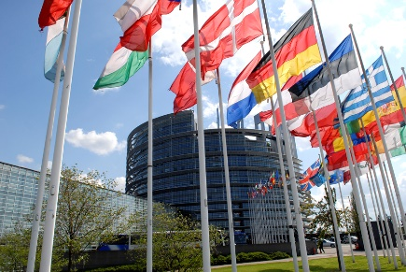
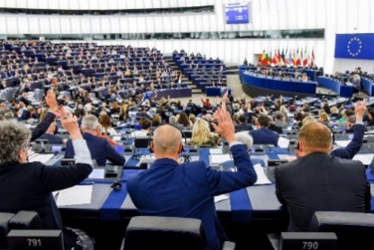
Wahlen zum EU-Parlament
Einzige direkt gewählte EU-Institution
Alle 5 Jahre wird gewählt
EU - weit wählen die Bürger/innen von 27 Mitgliedsstaaten ein neues Parlament mit 705 Abgeordneten
Wahlen vom 23. bis 26. Mai 2019
In Deutschland am 26. Mai 2019

Slide 48
Aufgaben des EP
Gesetzgebung
    Verabschiedung von EU-Rechtsvorschriften
    Entscheidung über internationale Abkommen
Aufsicht
    Kontrolle aller EU-Organe
    Bearbeitung von Petitionen
    Wahl des Präsidenten/der Präsidentin der EU-Kommission & Zustimmung der Kommission als Kollegium
Haushalt
    Aufstellung des Haushaltplans
    Genehmigung des langfristigen Haushalts

Slide 49
Derzeitige Fraktionen des Europäischen Parlaments
Notes:
49
49

Slide 50
Zeitplan bis zu den Wahlen
Herbst 2018:
Europäische Parteien nominieren Spitzenkan-didaten
März 2019: Start der Wahlkampf-kampagnen
29. März 2019: Austritt Großbritan-niens
18. April 2019: letzte Sitzung des alten Parlaments
April/Mai 2019: Debatten der Spitzenkan-didatinnen und Spitzenkan-didaten
23.-26. Mai: Wahlen des EU-Parlaments
2. Juni 2019: Eröffnungs-plenarsit-zung des neuen Parlaments

Slide 51
Wie wird gewählt?
Jeder Wähler, jede Wählerin hat eine Stimme und kann somit ein Kreuz bei einer Partei machen
Verhältniswahlsystem in allen Mitgliedsstaaten auf Grundlage von Listen oder übertragbaren Einzelstimmen
Jeder Staat hat eigene festgelegte Modalitäten
In Deutschland Verhältniswahl mit Listenwahlvorschlägen
Notes:
Verhältniswahl: im Parlament sollen alle gesellschaftlichen Gruppen gemäß ihrem Anteil an Wählerstimmen vertreten sein. Deshalb verhält sich die Anzahl der Sitze, die jede Partei erhält, proportional zu der Anzahl ihrer Stimmen. So gehen nicht wie bei der Mehrheitswahl Stimmen verloren. Sie zählen alle gleich und haben den gleichen Erfolgswert.
Listenwahlvorschläge: alle Parteien erstellen Listen ihrer Kandidaten/innen
Der Wähler/Die Wählerin wählt eine Partei
In 2014 hatte nur die CDU eine Liste für Niedersachsen, alle anderen Parteien für alle Bundesländer

Slide 52
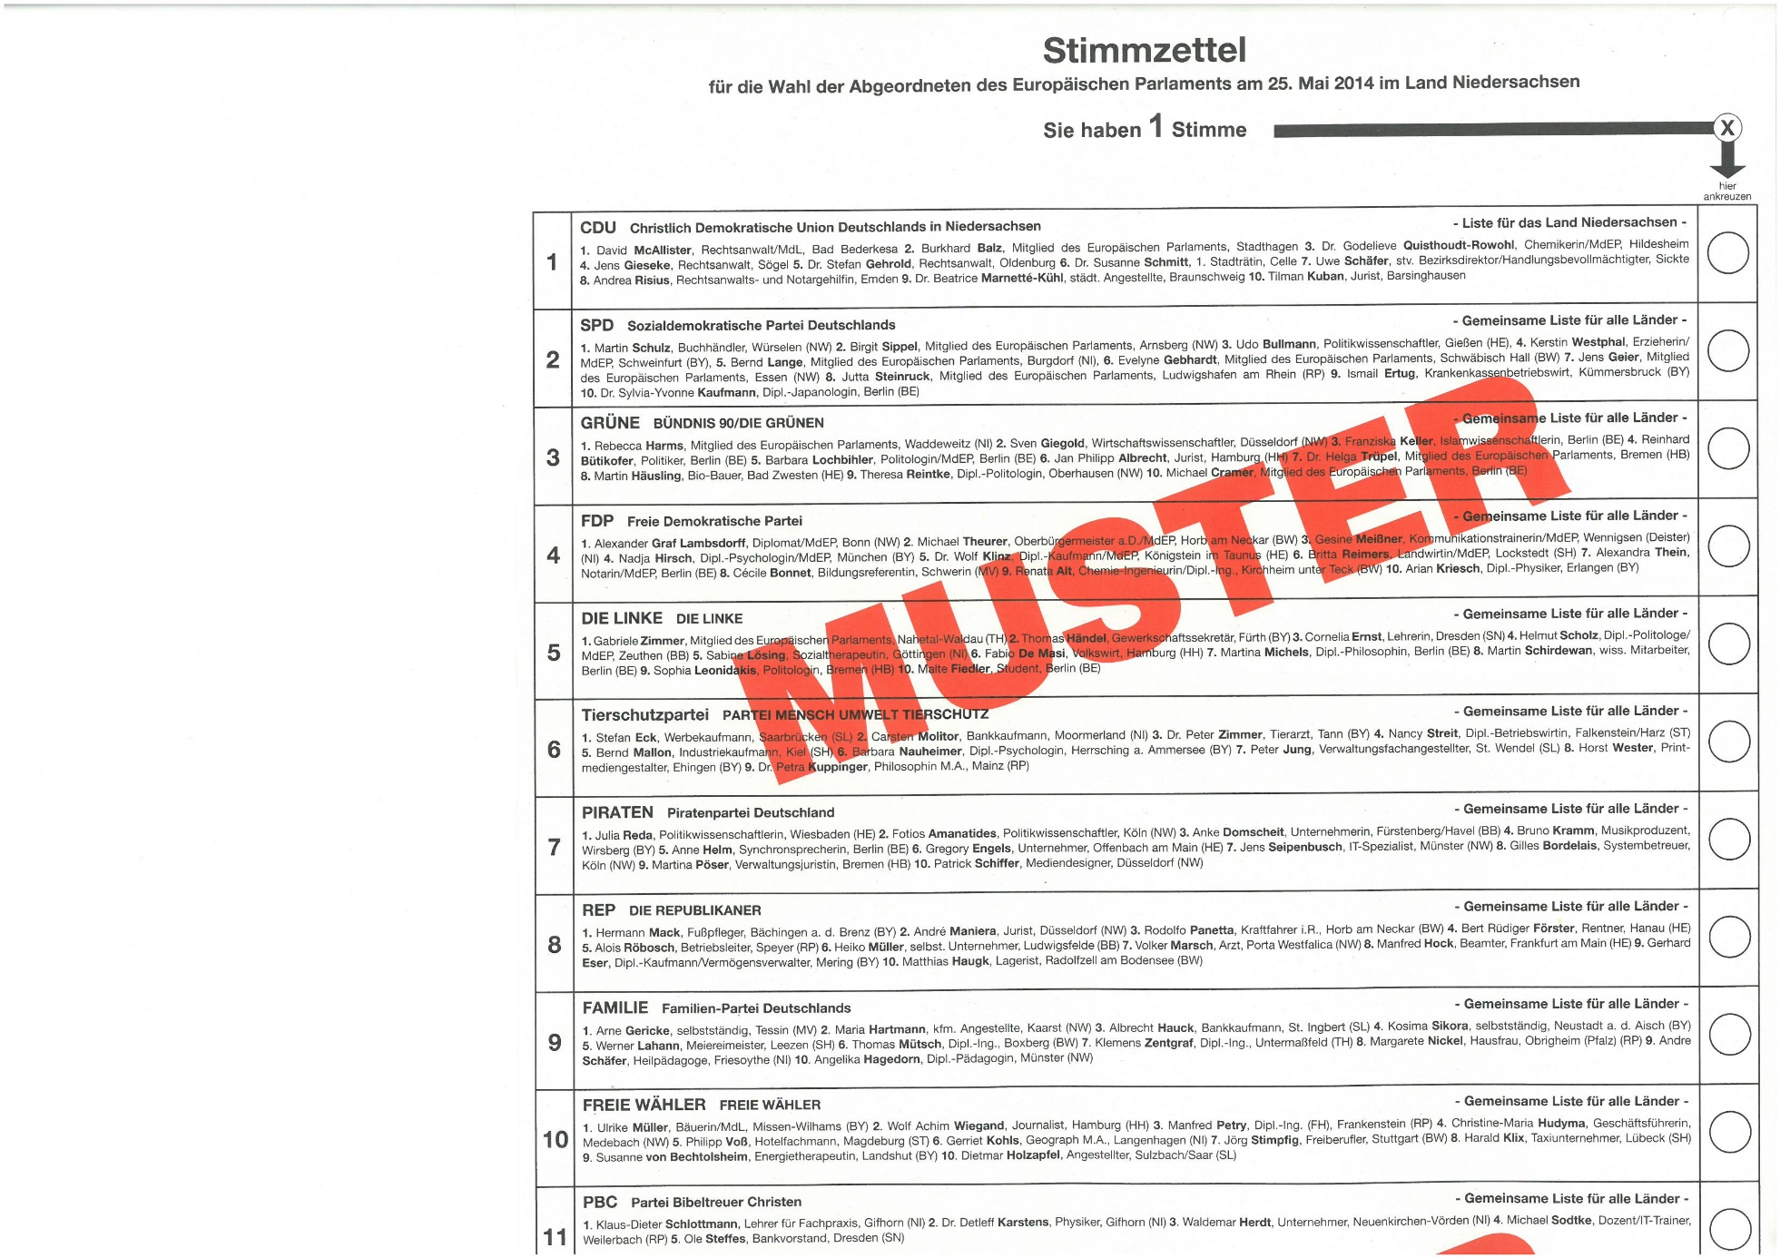
Notes:
-bei der Wahl 2014 (siehe Bild) konnten 24 Parteien gewählt werden (in Niedersachsen)
In 2014 hatte nur die CDU eine Liste für Niedersachsen, alle anderen Parteien für alle Bundesländer

Slide 53
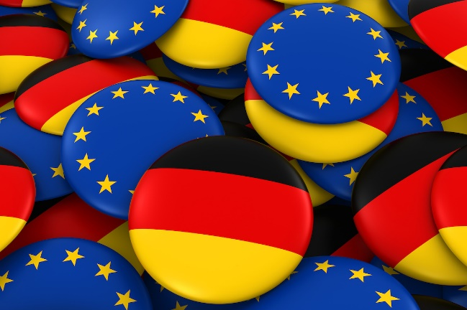
Wer darf in Deutschland wählen?
1. Deutsche Staatsbürger/innen
2. Staatsbürger/innen eines anderen EU-Landes, die sich länger als 3 Monate in Deutschland aufhalten
Mindestens 18 Jahre alt
Im Wählerverzeichnis der Wohnsitzgemeinde

Slide 54
Deutsche im Ausland
2 Möglichkeiten:
    1. Briefwahlunterlagen beantragen und per Briefwahl in Deutschland wählen
    2. Wählen am Wohnort im anderen EU-Land
Wenn im Ausland gewählt wird, wird über die Mandate entschieden, welche dort vergeben werden
Notes:
Die Briefwahlunterlagen können auch persönlich bei der Gemeinde abgeholt werden. In diesem Fall kann auch die Briefwahl an Ort und Stelle ausgeübt werden. Es stehen Wahlkabinen und Wahlurnen bereit.
Wenn man in einem anderen Wahlbezirk wählen möchte, muss dies auch beantragt werden

Slide 55
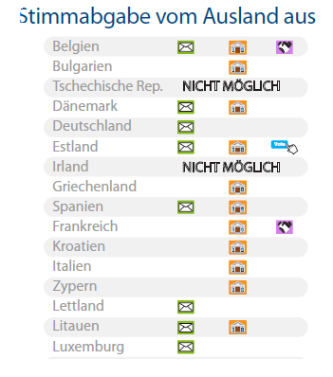
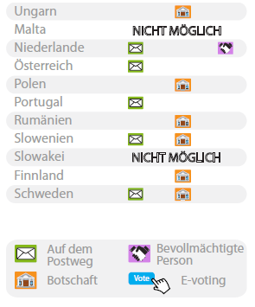

Slide 56
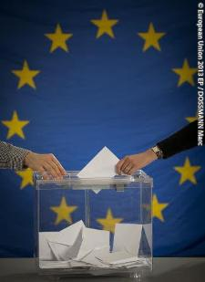
Briefwahl
Auf Wahlbenachrichtigungs-karte Antrag auf Zusendung der Briefwahlunterlagen ausfüllen und abschicken
Stimmzettel und Wahlschein ausfüllen
Kostenlos mit der Deutschen Post versenden
Notes:
Die Briefwahlunterlagen können auch persönlich bei der Gemeinde abgeholt werden. In diesem Fall kann auch die Briefwahl an Ort und Stelle ausgeübt werden. Es stehen Wahlkabinen und Wahlurnen bereit.
Wenn man in einem anderen Wahlbezirk wählen möchte, muss dies auch beantragt werden

Slide 57
Wer kann gewählt werden?
Jeder/Jede mit passiven Wahlrecht
Kandidatur nur auf Bundes- oder Landeslisten der Parteien oder sonstiger politischer Vereinigungen möglich
Kein gleichzeitiges Mandat von Europaparlament und Bundestag möglich
Notes:
Gleichzeitiges Mandat von EP und Landtag möglich, doch gegenseitige Anrechnung der Diäten
Kandidatur erst ab 18 Jahren

Slide 58
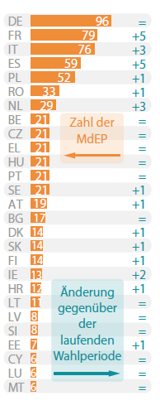
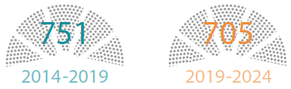
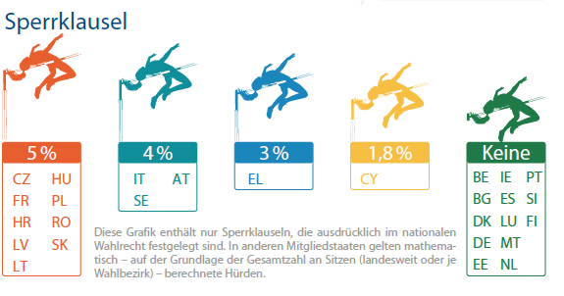
Sitzverteilung
Notes:
Ländercode
Belgien (BE), Bulgarien (BG), Tschechische Republik (CZ), Dänemark (DK), Deutschland (DE), Estland (EE), Irland (IE), Griechenland (EL), Spanien (ES),
Frankreich (FR), Kroatien (HR), Italien (IT), Zypern (CY), Lettland (LV), Litauen (LT), Luxemburg (LU), Ungarn (HU), Malta (MT), Niederlande (NL), Österreich
(AT), Polen (PL), Portugal (PT), Rumänien (RO), Slowenien (SI), Slowakei (SK), Finnland (FI) und Schweden (SE).

Slide 59
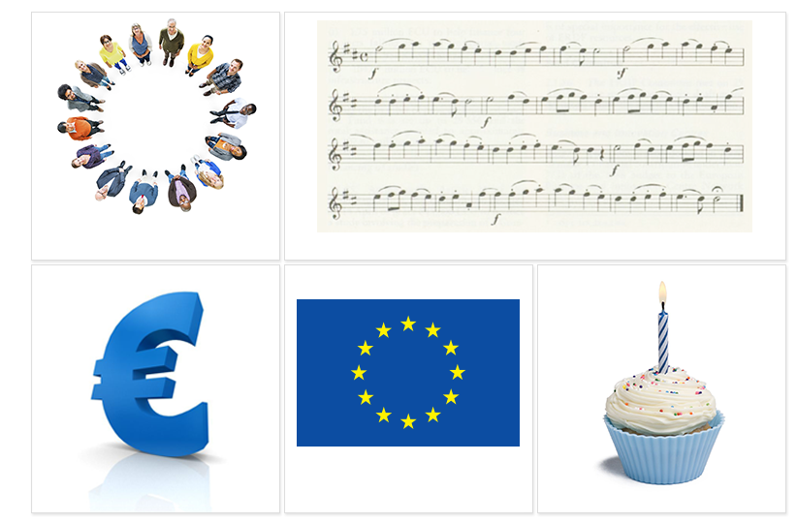
Vielen Dank für Ihre Aufmerksamkeit!
www.eiz-niedersachsen.de
Motto:
Vereint in Vielfalt
Die Europäische Hymne
Der Euro
Die Europäische Flagge
Europatag, 9 Mai

